Slide 1
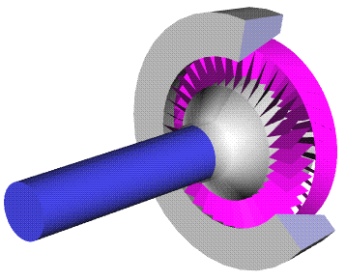
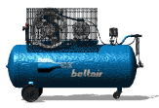
Компрессорные установки
Классификация компрессоров.
Выполнил: студент гр.ДНХТМ 11
Карлаев Р.И.

Slide 2
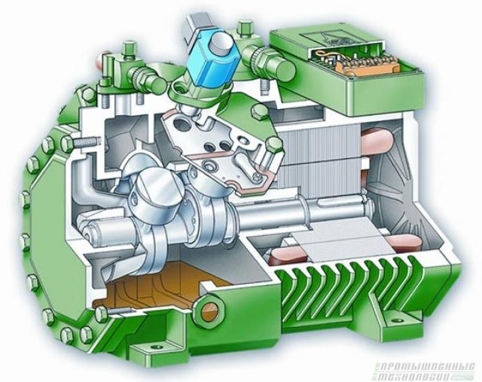
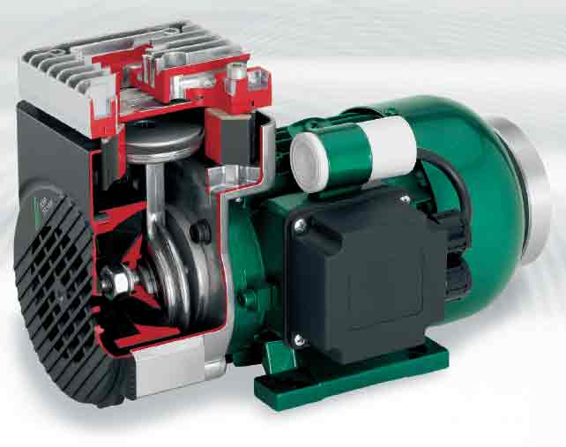
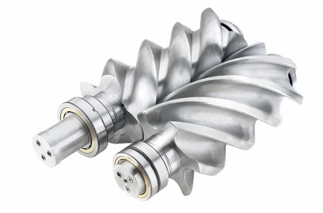
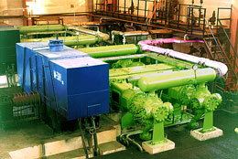
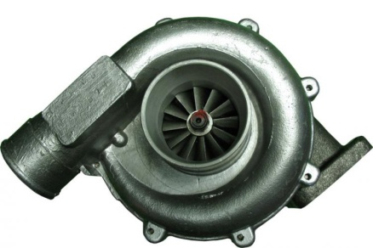
Компрессор — машина, предназначенная для повышения давления и перемещения газа. Компрессор относится к классу воздухо- или газодувных машин. К этому же классу относятся вентиляторы и газодувки, работающие по тому же принципу, что и компрессоры, но отличающиеся от них конструкцией и отношением конечного давления газа к начальному.
По достижимому конечному давлению различают:
компрессоры низкого давления — с конечным давлением до 1 МПа;
компрессоры среднего давления -— с конечным давлением от 1 до 10 МПа;
компрессоры высокого давления — с конечным давлением от 10 до 100 МПа;
компрессоры сверхвысокого давления — с конечным давлением свыше 100 МПа.

Slide 3
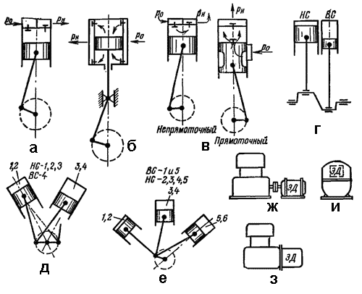
а - простого действия; б - двойного действия; в - прямоточного и непрямоточного; г - двухступенчатого с разными диаметрами цилиндров;
д - V-образного двухступенчатого с одинаковыми цилиндрами и соотношением количества цилиндров 3 : 1 (три цилиндра работают на низкой ступени, один - на высокой); е - W-образный; ж - с сальниковым уплотнением; з - бессальниковый; и – герметичный.
Схемы
компрессоров

Slide 4
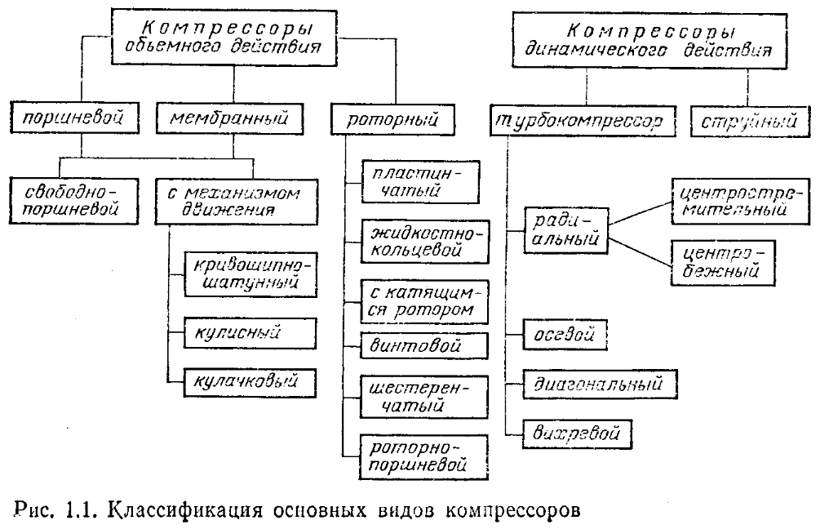

Slide 5
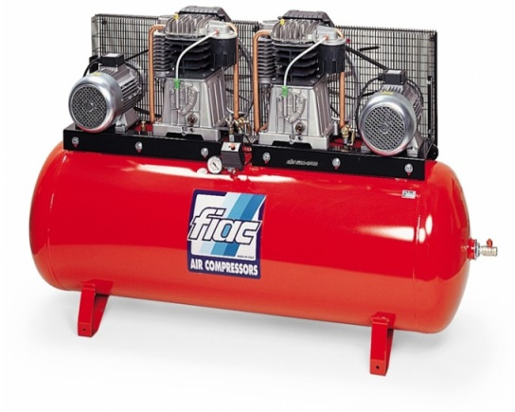
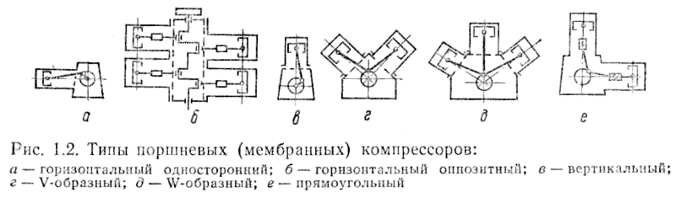
Компрессоры объемного действия
Поршневые компрессоры — машины объемного действия, в которых изменение объема осуществляется поршнем, совершающим прямолинейное возвратно-поступательное движение.
Поршневые компрессоры подразделяют по следующим признакам:
по числу ступеней сжатия — на одно-, двух- и многоступенчатые;
по кратности подачи — на одинарного и двойного действия;
по типу кривошипно-шатунного механизма — на крейцкопфные и бескрейцкопфные;
по числу цилиндров — на одно-, двух- и многоцилиндровые;
по расположению осей цилиндров (рис. 1.2)—на горизонтальные, вертикальные, угловые (V-образные, W-образные, прямоугольные).

Slide 6
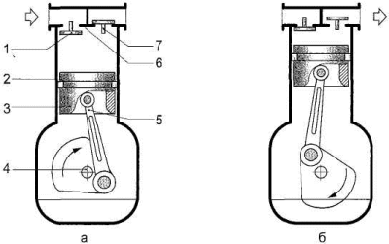
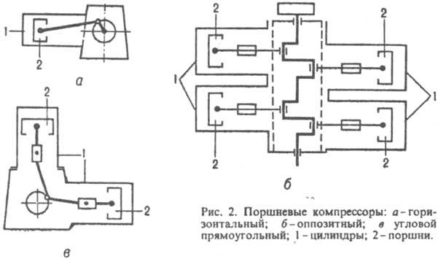
Основными деталями поршневого компрессора простого действия (рис. 3.3) являются: цилиндр 2 с нагнетательным 7 и всасывающим 1 клапанами в крышке 6; поршень 3; кривошипно-шатунный механизм 5, преобразующий вращательное движение приводного вала 4 в возвратно-поступательное движение поршня.
Установки поршневого типа стали особенно популярны благодаря сочетанию таких преимуществ, как
длительный срок службы
удобство эксплуатации
высокие рабочие характеристики
небольшие габариты
При этом данный вид компрессоров отлично подходит для любых видов работ с широким диапазоном значения необходимого давления
Рис. 3.3. Поршневой компрессор
При движении поршня к нижней «мертвой точке» (обратный ход — рис. 3.3, а) рабочая камера компрессора, образованная замкнутым объемом между поршнем 3 и крышкой 6 цилиндра, увеличивается и в ней создается вакуум. Под действием атмосферного давления открывается всасывающий клапан 1, через который в цилиндр поступает воздух. В это время нагнетательный клапан 7 удерживается в закрытом положении под действием ваку­ума в рабочей камере и высокого давления в нагнетательном трубопроводе. После достижения поршнем 3 крайне­го положения начинается процесс его движения к верхней «мертвой точке» (прямой ход— рис. 3.3, б). Объем рабочей камеры начинает уменьшаться, давление в ней возрастает, и всасывающий клапан закрывается. Нагнетатель­ный клапан открывается тогда, когда давление в цилиндре превысит давление в линии нагнетания. Полный цикл такого компрессора совершается за два хода поршня — обратный и прямой, т. е. за один оборот приводного вала.

Slide 7
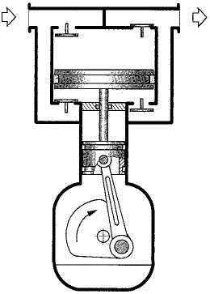
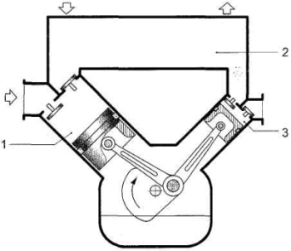
Для увеличения производительности иногда применяют поршневые компрессоры двойного действия.
Для достижения более высоких значений давления сжатого воздуха (до 100 МПа) используют поршневые компрессоры многоступенчатого исполнения.
Компрессор, выполненный по такой конструктивной схеме, имеет две рабочие камеры при одном поршне, а всасывающие и нагнетательные клапаны установлены в обеих крышках. При ходе поршня вниз в верхней рабочей камере происходит процесс всасывания, а в нижней — процесс нагнетания. При движении поршня вверх сжатый воздух подается в напорную линию из верхней рабочей камеры, в то время как процесс всасыва­ния осуществляется в нижней. Производительность компрессора двойного действия практически в два раза выше производительности компрессора традиционной конструкции при одинаковых объемах рабочих камер.
Всасываемый воздух предварительно сжимается в первой ступени 1, проходит промежуточное охлажде­ние, а затем подвергается сжатию во второй ступени 3. Увеличение степени сжатия воздуха обеспечивается тем, что объем рабочей камеры второй ступени меньше, чем первой. Необходимость охлаждения сжатого воздуха возникает в связи с интенсивным нагревом воздуха в процессе сжатия(в соответствии с законом Гей-Люссака), особенно если степень сжатия значительна. Чтобы избежать этого, в конструкцию компрессора вво­дят охладитель 2.

Slide 8
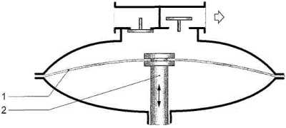
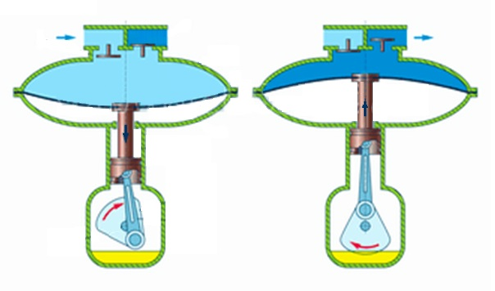
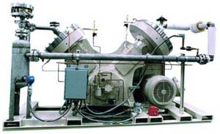
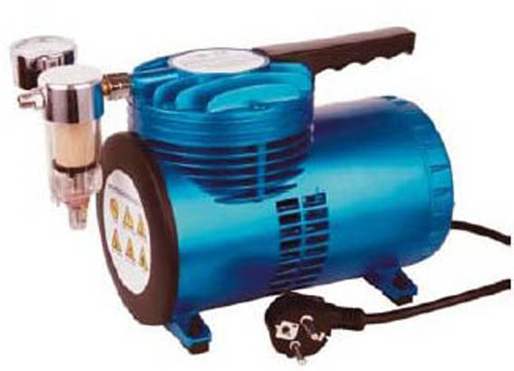
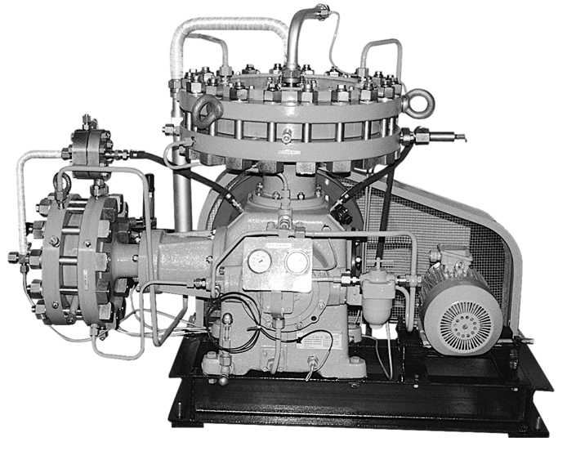
В мембранном компрессоре процесс получения сжатого воздуха происходит в принципе так же, как и в поршневом, стой лишь разницей, что в нем подвижной поршень заменен жестко закрепленной гибкой мембра­ной 1. Замкнутый объем изменяется за счет деформации мембраны при возвратно-поступательном движении штока 2.
Давление воздуха в мембранных компрессорах ограничено прочностными характеристиками мембраны и не превышает 0,3 МПа.
Основной недостаток мембранных компрессоров — необходимость периодической смены мембраны по причине выхода ее из строя.

Slide 9
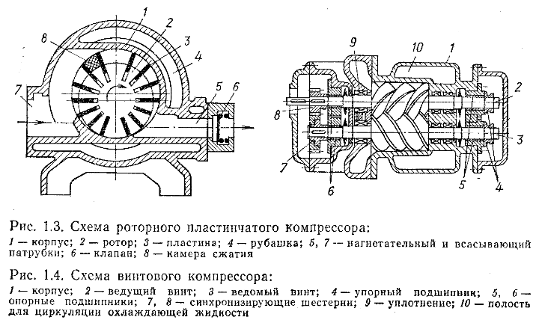
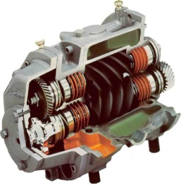
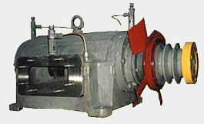
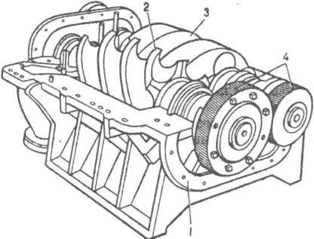
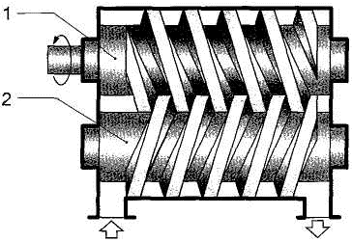
Роторные компрессоры
В компрессорах этого типа изменение объема осуществляется ротором (роторами), совершающим вращательное движение.
В зависимости от конструкции рабочей камеры роторный компрессор может быть пластинчатым, жидкостно-кольцевым, с катающимся ротором, винтовым, шестеренчатым и роторно-поршневым.
Рабочая камера образуется в пластинчатом компрессоре (рис. 1.3) корпусом и эксцентрично расположенным по отношению к нему ротором, имеющим подвижные или гибкие пластины; в жидкостно-кольцевом— кольцом жидкости, корпусом и эксцентрично расположенным по отношению к нему ротором.
Рис. 4. Винтовой компрессор: 1 - корпус; 2, 3 - ведущий и ведомый винтовые роторы; 4 - шестерни.
При вращении винтов их винтовые линии, взаимно замыкаясь, отсекают некоторый объем воздуха в камере всасывания, перемещают его вдоль оси винтов и в конечном итоге вытесняют в камеру нагнетания. Воздух через компрессор двигается поступательно и плавно, без завихрения, как гайка по резьбе при вращении винта. Процесс перемещения воздуха происходит по всей длине винтов непрерывно, и при постоянной частоте вращения вала компрессора обеспечивается равномерная, без пульсаций, подача. Недостаток винтовых ком­прессоров — довольно сложная технология изготовления винтов; преимущество — равномерность подачи воздуха, а следовательно, отсутствие колебаний уровня давления в линии нагнетания. Винтовые компрессоры обеспечивают давление сжатого воздуха до 2,5 МПа, а расход воздуха в них достигает 30 тыс. м³ /час.
Основные элементы конструкции винтового компрессора — два находящихся в зацеплении винта(рис. 3.8) ведущий 1 и ведомый 2.
(рис. 3.8)

Slide 10
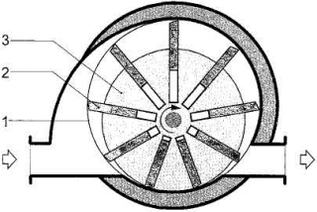
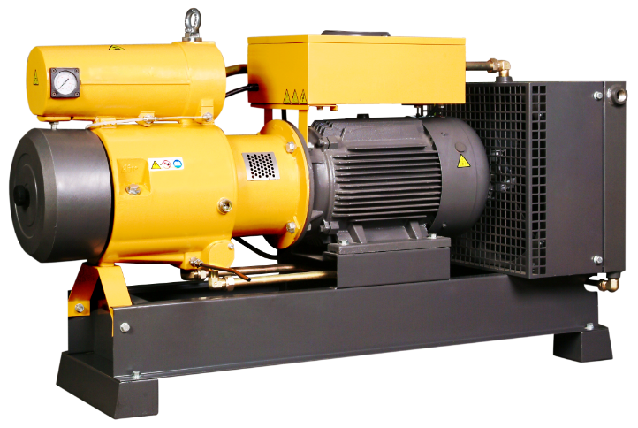
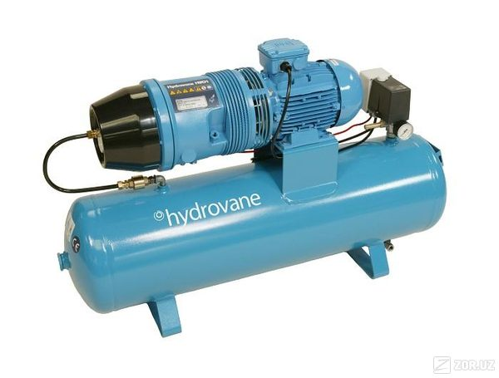
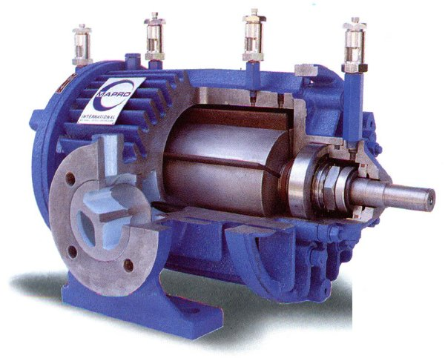
Пластинчатый (шиберный) компрессор
В машинах такого типа вследствие эксцентричного расположения ротора 3 в цилиндрическом статоре 1 между ними образуется серповидная полость. В радиальных пазах ротора 3 размещены подвижные пластины 2, которые под действием центробежной силы при вращении ротора выдвигаются из пазов и плотно прижима­ются к внутренней цилиндрической поверхности статора 1 (часто применяют еще и дополнительный принуди­тельный поджим пластин при помощи пружин либо путем подведения к торцам пластин сжатого воздуха от линии нагнетания). Вращающиеся пластины делят пространство между ротором и статором на рабочие каме­ры, объем которых меняется по мере вращения ротора. За один оборот ротора объем рабочих камер вначале увеличивается (при этом пластины выдвигаются из пазов), а затем уменьшается (при этом пластины задвига­ются в пазы). В том месте, где при вращении ротора объем рабочих камер увеличивается, расположен входной патрубок, а на участке, где их объем уменьшается, — выходной. Степень сжатия, а следовательно, и значение давления на выходе пластинчатого компрессора (до 0,8 МПа) значительно меньше, чем у поршневого, но его конструктивное исполнение гораздо проще.

Slide 11
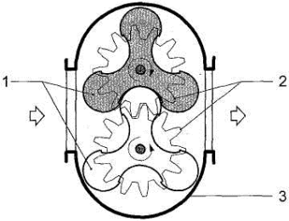
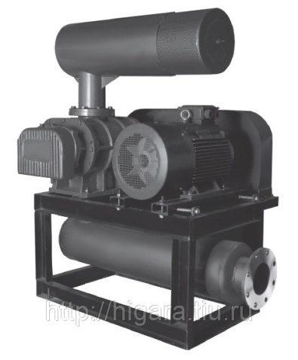
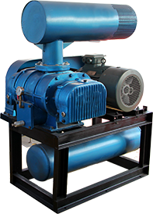
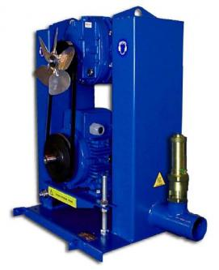
Рабочими органами такого компрессора служат два синхронно вращающихся специально спрофилированных вытеснителя 1. Воздух, попадая в рабочие камеры, образованные между вытеснителями и корпусом 3, переносится из зоны всасывания в зону нагнетания. Рабочие органы не находятся в зацеплении друг с другом, а синхронизация их вращения осуществляется шестернями 2, расположенными в специальном отделении корпуса и находящимися в зацеплении между собой. Между самими вытеснителями, а также между вытеснителями и корпусом имеются гарантированные зазоры, и эта особенность конструкции обусловливает относительно небольшие значения выходного давления. Практическое отсутствие трущихся поверхностей в рабочей камере обеспечивает возможность достижения большой производительности благодаря высокой частоте вращения роторов.
На рис. изображен компрессор Рутса, также относящийся к ротационным компрессорам.

Slide 12
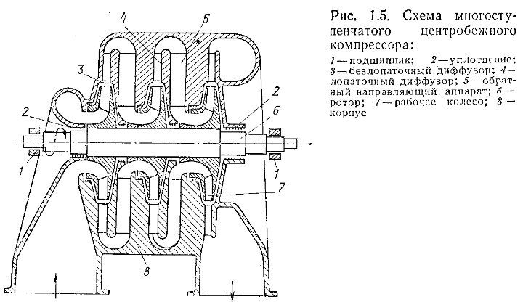
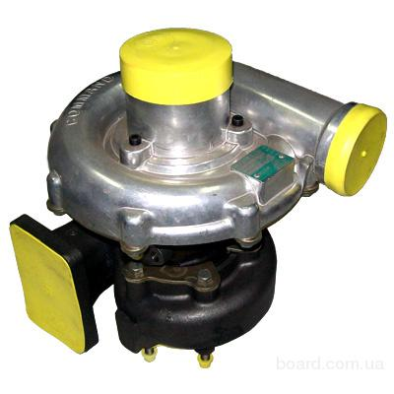
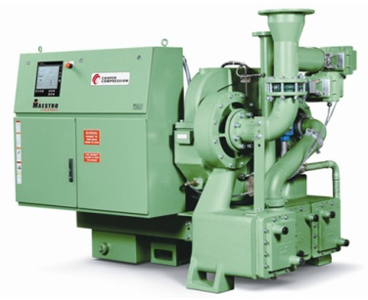
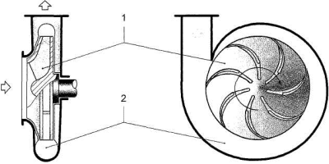
Динамические компрессоры
В центробежных компрессорах (рис. 1.5) давление газа создается под действием центробежных сил, возникающих во вращающемся газовом потоке. Центробежные машины имеют следующие преимущества по сравнению с поршневыми: газ не загрязняется маслом, так как оно подается только в подшипники; благодаря большой частоте вращения достигается высокая производительность; плавный ход поршня и отсутствие вибраций позволяют сооружать об легченные фундаменты; вследствие равномерной подачи газа отпадает необходимость в ресиверах; принцип компримирования, применяемый в турбокомпрессорах, обусловливает высокую производительность при меньших давлениях нагнетания, чем в поршневых компрессорах.
К недостаткам центробежных компрессоров можно отнести ухудшение технико-экономических показателей при увеличении степени сжатия.
В центробежных компрессорах (турбокомпрессорах) основным элементом конструкции служат располо­женное в спиральном отводе 2 рабочее колесо 1, представляющее собой диск со специально спрофилирован­ными лопатками (рис.)
Рис.Центробежный компрессор

Slide 13
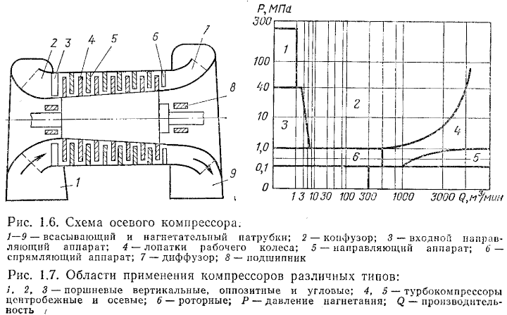
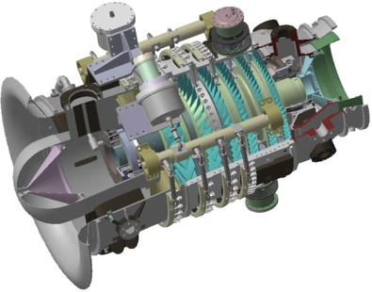
Для обеспечения производительности от 25 м³/с и выше на ряду с центробежными применяют и осевые компрессоры (рис. 1.6), принцип действия которых заключается в превращении половины кинетической энергии в энергию давления на лопатках ротора, а остальной половины — на лопатках статора. Ряды лопаток статора служат для увеличения кинетической энергии и давления, а также для направления сжимаемого газа на роторных лопатках. Осевые компрессоры имеют более высокие КПД, меньшую массу и меньшие габариты, чем радиальные.

Slide 14
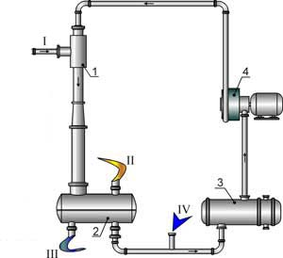
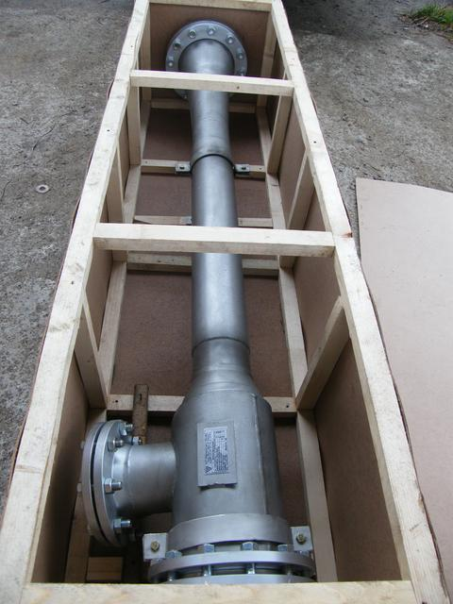
Принцип работы струйного компрессора
Сжимаемый низконапорный газ, например, факельный газ нефтезавода, поступает на вход струйного аппарата 1. Рабочая жидкость подается в струйный аппарат с помощью насоса 4. В качестве рабочей жидкости могут быть использованы различные жидкости, имеющиеся в технологическом процессе, которые допустимо смешивать с откачиваемым газом.
В результате процесса эжектирования в струйном аппарате парогазовая смесь сжимается до требуемого давления. Одновременно со сжатием в струйном аппарате может происходить процесс абсорбции рабочей жидкостью паров, содержащихся в откачиваемом газе.
После струйного аппарата образовавшаяся газо-жидкостная смесь попадает в сепаратор 2, где происходит отделение газа от рабочей жидкости. Сжатый газ из сепаратора выводится для дальнейшей утилизации, например, направляется в топливную сеть завода. Рабочая жидкость из сепаратора подается на охлаждение в холодильник 3, после чего она поступает на прием насоса 4. Избыток рабочей жидкости через клапан-регулятор уровня в сепараторе 2 отводится из установки, например, на вторичную переработку.
Целесообразно использовать в качестве рабочей жидкости технологические потоки, поступающие на дальнейшее разделение, что позволяет выделить из нее абсорбированные компоненты низконапорного газа.
В случае переменного расхода сжимаемого газа к одному сепаратору подключается несколько струйных аппаратов и насосов рабочей жидкости.
Регулирование производительности струйного компрессора производится автоматическим включением в работу (выключением из работы) насосов и струйных аппаратов. Такая схема позволяет эффективно реагировать на изменение расхода газового потока и отказаться от использования газгольдеров.
1 - жидкостно-газовый струйный аппарат
2 - сепаратор
3 - теплообменник
4 - насос
I - газ низкого давления
II - сжатый газ потребителю
III - избыток отработанной рабочей жидкости
IV - подпитка свежей рабочей жидкостью

Slide 15
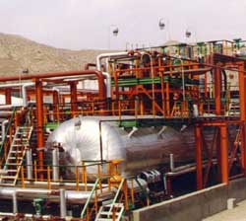
Первый струйный компрессор для утилизации факельных газов Туркменбашинского нефтеперерабатывающего завода (НПЗ) был разработан и пущен в эксплуатацию в 2000 году .
Установка показала проектные параметры и в настоящее время находится в эксплуатации. Максимальная производительность струйного компрессора - 6000 нм³/час факельного газа, сжимаемого до давления 0.5 МПа.
В качестве рабочей жидкости струйного компрессора используется легкий коксовый газойль – сырье каталитического крекинга.

Slide 16

Спасибо за внимание !

